Slide 1
Презентация «Предметы народного промысла»
Выполнила: Воспитатель Вокина А.В.
Д/с №103 ОАО «РЖД» г.Лиски

Slide 2
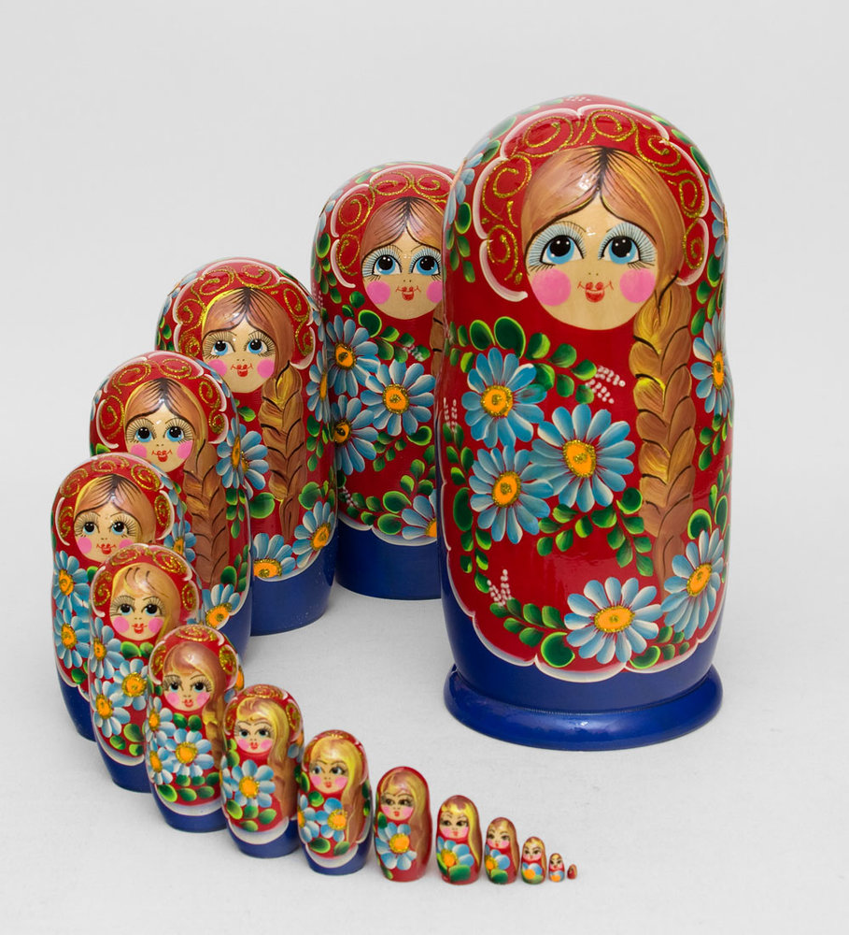
Матрешка

Slide 3
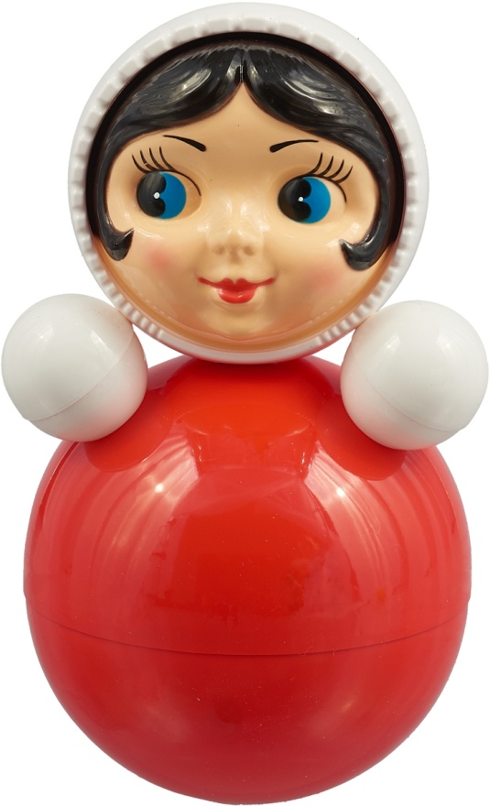
Неваляшка

Slide 4
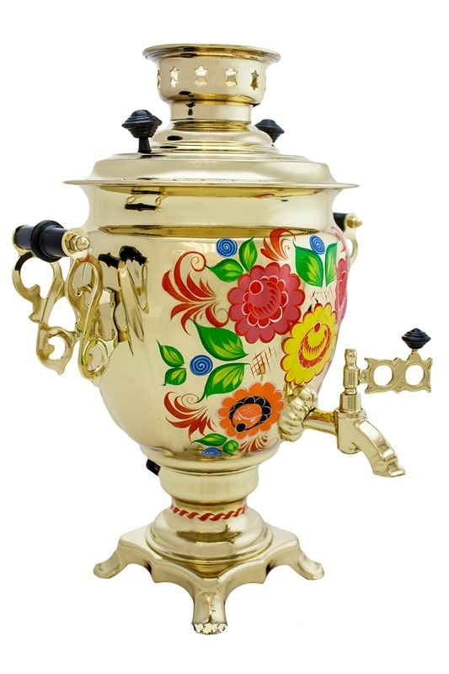
Самовар.

Slide 5
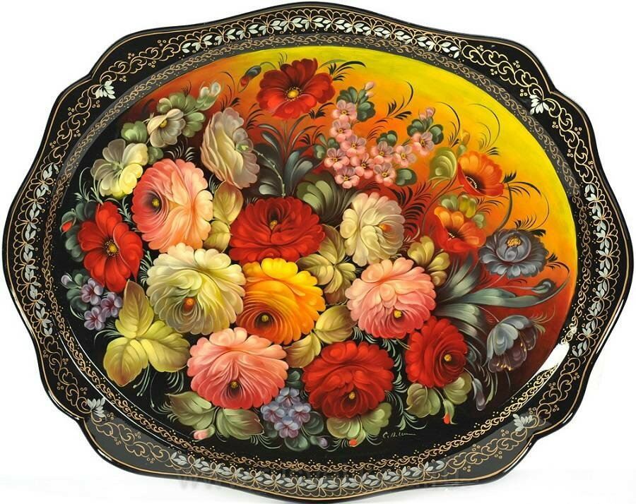
Жостовский поднос

Slide 6
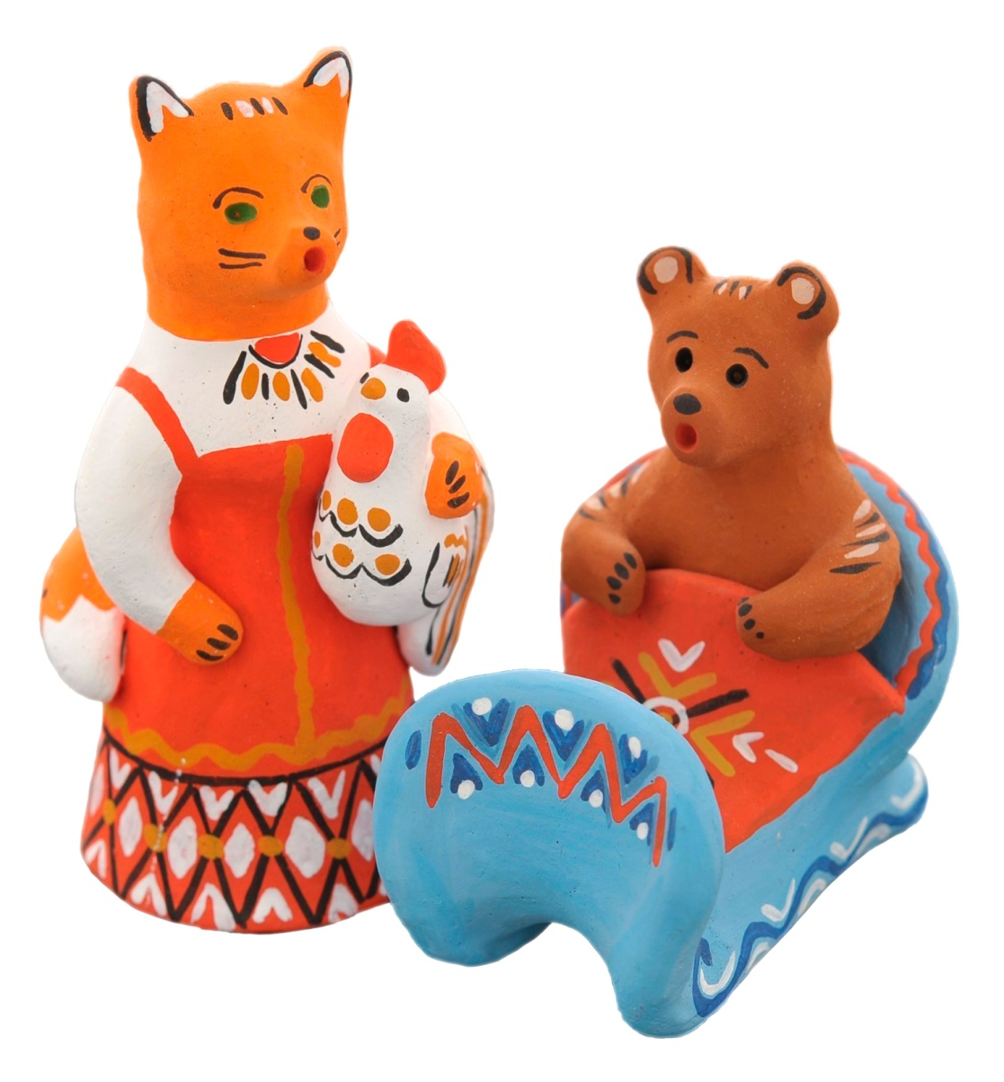
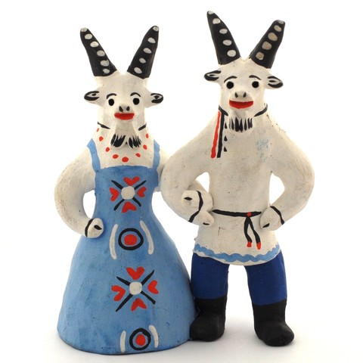
Городецкие глиняные игрушки

Slide 7
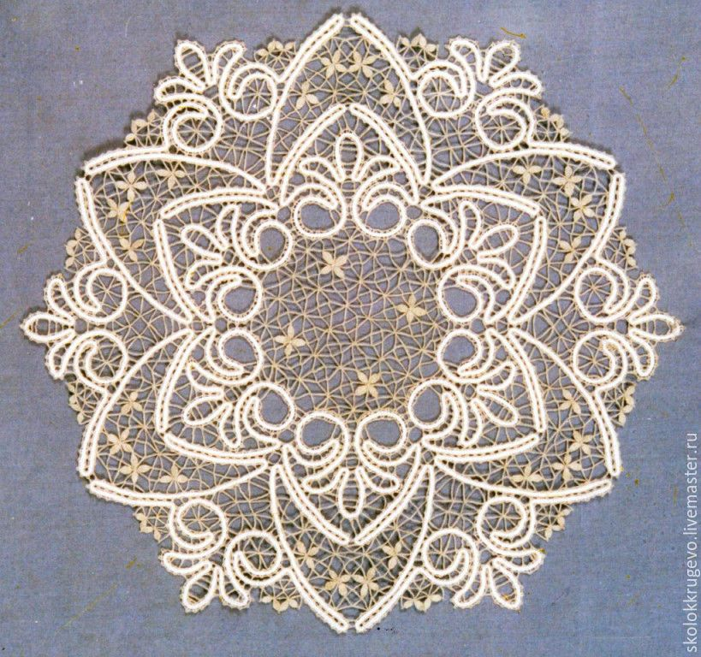
Кружева

Slide 8
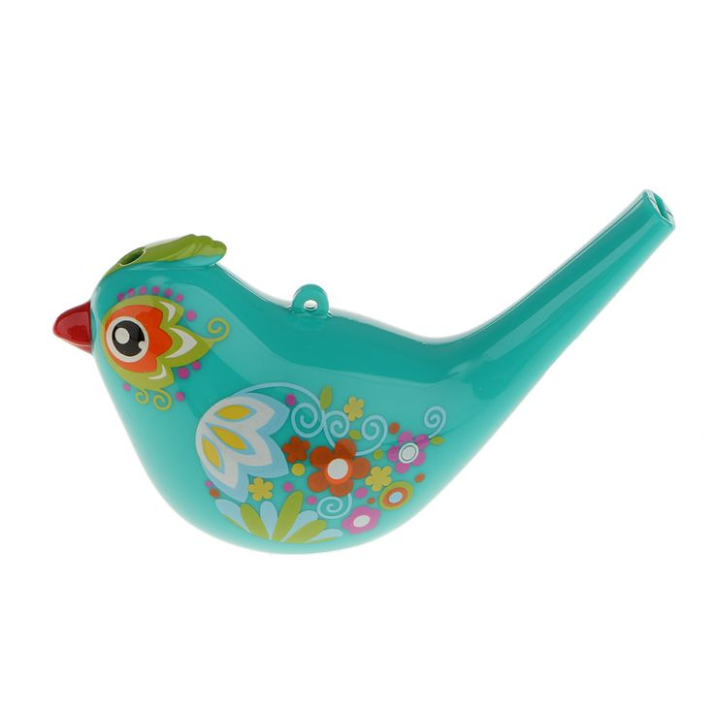
Свистулька

Slide 9
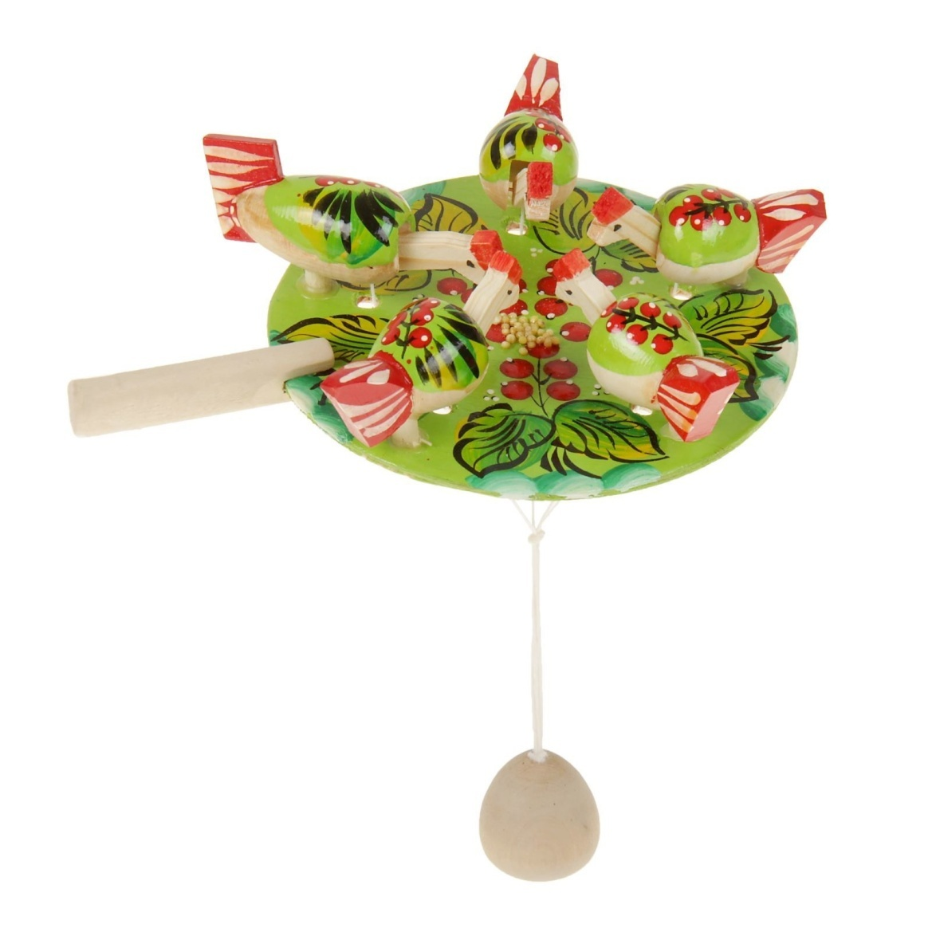
Курочка на кормушке

Slide 10
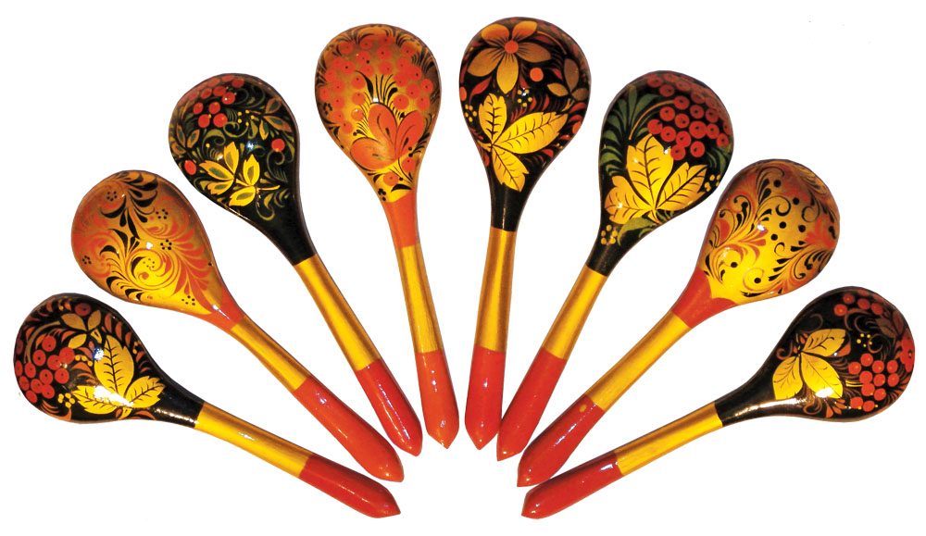
Деревянные расписные ложки

Slide 11
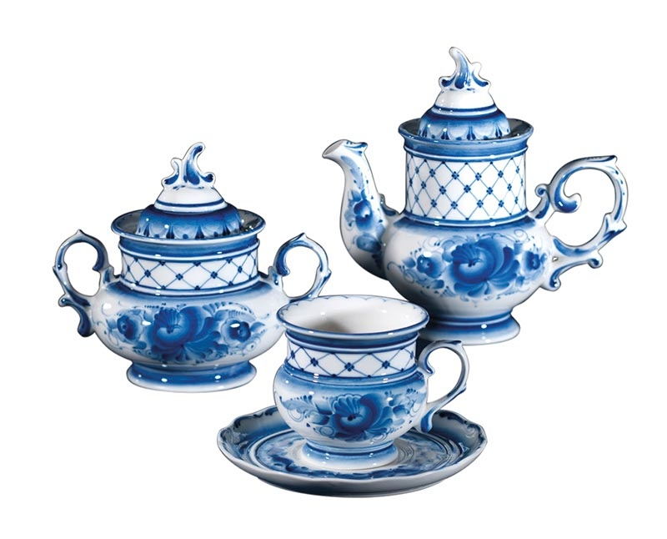
Расписная посуда. Гжель.

Slide 12
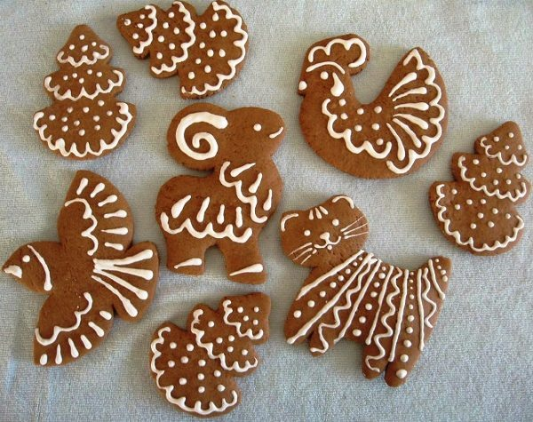
Расписные пряники

Slide 13
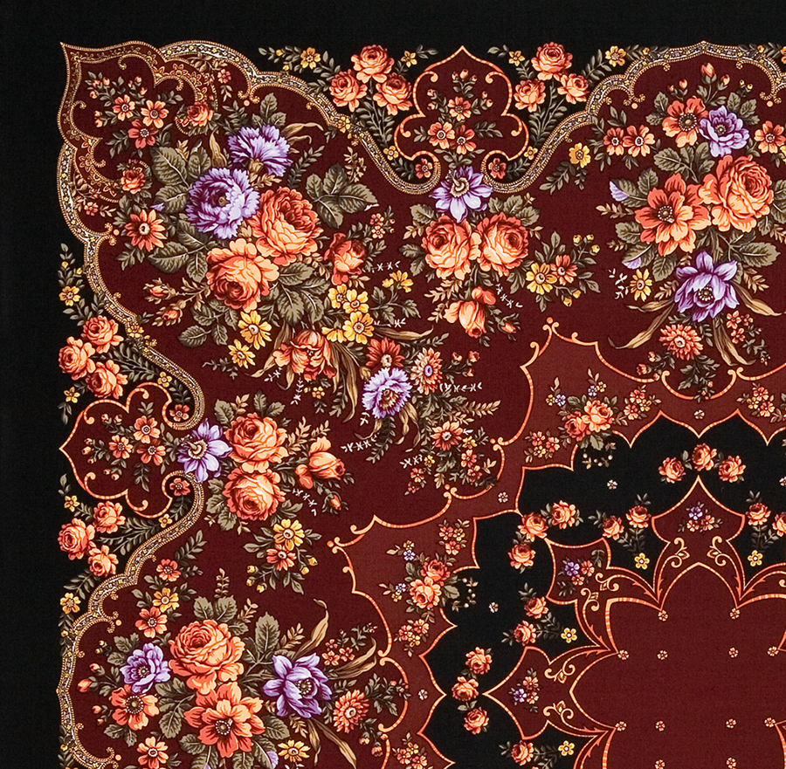

Павлопосадские платки

